Slide 1
সবাইকে শুভেচ্ছা

Slide 2
পরিচিতি
পাঠ-পরিচিতি
শিক্ষক-পরিচিতি
শ্রেণি : ষষ্ঠ
বিষয় : বাংলা প্রথম পত্র,
সময় : ৪৫ মিনিট,
তারিখ : ৩০-৯-২০১৯ ।
নিমাই চন্দ্র মন্ডল,
সহকারী শিক্ষক,
পলাশী মাধ্যমিক বিদ্যালয়,
রোহিতা, মনিরামপুর,
যশোর ।
নিমাই চন্দ্র মন্ডল,
সহকারী শিক্ষক,
পলাশী মাধ্যমিক বিদ্যালয়,
রোহিতা, মনিরামপুর,
যশোর ।

Slide 3
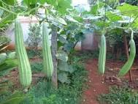
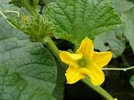
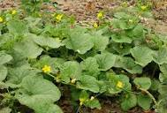
এসো নিচে আমরা কিছু ছবি দেখি
উপরের ছবিগুলোর মাধ্যমে কি বুঝতে পারছ

Slide 4
পাঠ-পরিচিতি
“ঝিঙে ফুল”
কাজী নজরুল ইসলাম

Slide 5
শিখনফল
এই পাঠ শেষে শিক্ষার্থীরা-----------
১। কবির জন্ম পরিচয় লিখতে ও বলতে পারবে ।
২। নতুন শব্দের অর্থসহ বাক্য গঠণ করতে পারবে ।
৩। প্রকৃতির প্রতি ভালোবাসার মনোভাব সৃষ্টি করতে পারবে।

Slide 6
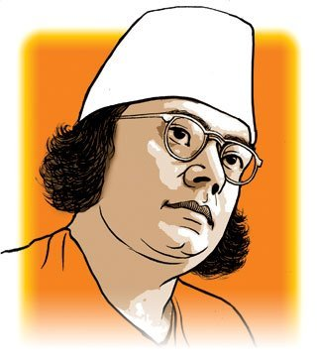
কবি-পরিচিতি
কাজী নজরুল ইসলাম
জন্ম পরিচয় : ২৫ই মে, ১৮৯৯ সালে, বর্ধমান জেলার আসানসোল মহাকুমার চুরুলিয়া গ্রামে।
পিতৃ ও মাতৃ পরিচয় : পিতার নাম কাজী ফকির আহমদ মাতার নাম জাহেদা খাতুন।
শিক্ষাজীবন : গ্রামের মক্তব থেকে প্রাথমিক শিক্ষালাভ। রানী গজ্ঞের সিয়ারসোল স্কুলে, ময়মনসিংহ জেলার ত্রিশালের দরিরামপুর স্কুলে দশম শ্রেণি পর্যন্ত পড়ালেখা করেন।
কর্মজীবন : লেটোর দলে, রুটির দোকানে এবং সেনাবাহিনীতে যোগদান করেছিলেন। পত্রিকা সম্পাদনা,গ্রামোফোন রেকর্ডের ব্যাবসা।
সাহিত্যকর্ম : কাব্যগ্রন্থ :পিলে পটকা, ঘুম জাগানো পাখি, অগ্নি-বীনা, সাম্যবাদী, সর্বহারা, বিষের বাঁশি। উপন্যাস : বাঁধনহারা, কুহেলিকা। গল্প : ব্যাথার দান, রিক্তের বেদন, জিনের বাদশা। নাটক : আলেয়া, পুতুলের বিয়ে। প্রবন্ধগ্রন্থ : ধুমকেতু, যুগ-বাণী, দুর্দিনের যাত্রী। গানের সংকলন : বুল্বুল,চোখের চাতক, চন্দ্রবিন্দু, সুরলিপি।
জীবনাবসান : ২৯ আগস্ট, ১৯৭৬ সালে।
পুরস্কার ও সম্মাননা : কলকাতা বিশ্ববিদ্যালয় ‘জগত্তারিণী’, ঢাকা বিশ্ববিদ্যালয় ডি-লিট প্রদান করে। ‘একুশে পদক’ এবং জাতীয় কবির মর্যদায় অধিষ্ঠত করেন।

Slide 7
একক কাজ
জ্ঞানমূলক প্রশ্ন : সময় : ২ মিঃ কি
১, কোথায় কবি নজ্রুলের মৃত্যু হয় ?
২,কী হিসেবে কাজী নজরুল ইসলাম বেশি পরিচিতি ?
উত্তর : ১, ঢাকায়। ২, বিদ্রোহী কবি।

Slide 8
আদর্শ পাঠ

Slide 9
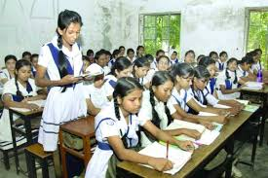
সরব পাঠ

Slide 10
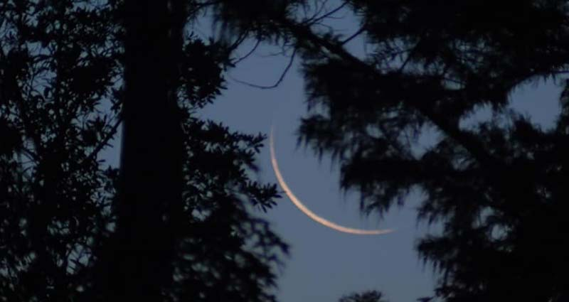
নতুন শব্দের অর্থ
১। ‘গুল্মো পর্ণ’-
১। ঝোপঝাড়ে।
২। ‘সাঁঝে’-
২। সন্ধ্যায়।
৩। ‘মাচান’-
৩। মাচা। পাটাতন।
৪। ‘আলুথালু’-
৪। এলোমেলো।

Slide 11
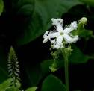
পাঠ –বিশ্লেষণ
ঝিঙে ফুল ! ঝিঙে ফুল !
সবুজ পাতার দেশে ফিরোজিয়া ফিঙ্গে- কুল-
ঝিঙে ফুল।
গুল্মে পর্ণে
লতিকার কর্ণে
ঢলঢল স্বর্ণে
ঝল্মল দোলো দুল-
ঝিঙে ফুল।।
পাতার দেশের পাখি বাঁধা হিয়া বোটাতে,
গান তব শুনি সাঁঝে তব ফুটে ওঠাতে।
পউষের বেলাশেষ
পরি জাফরানি বেশ
মরা মাচানের দেশ
করে তোলো মশগুল-
ঝিঙে ফুল।।

Slide 12
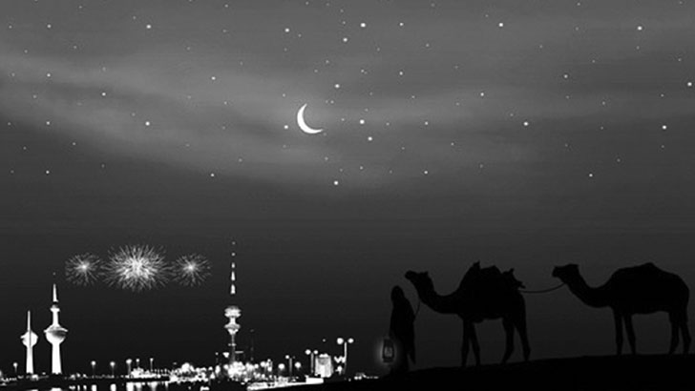
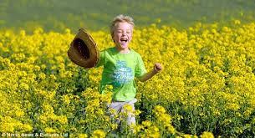
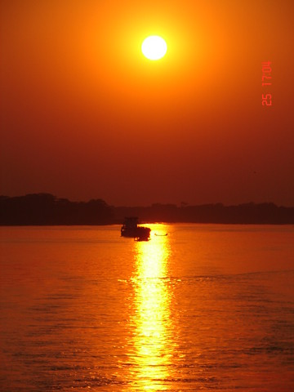
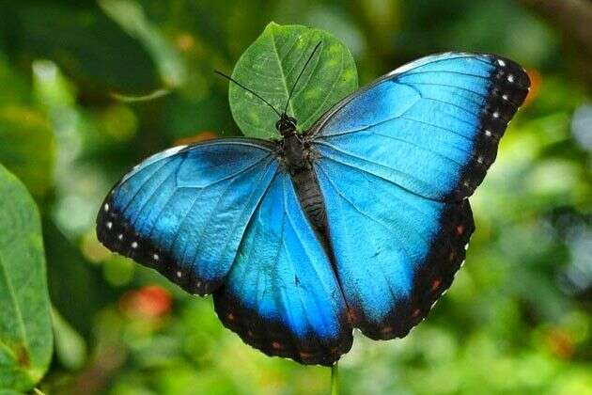
শ্যামলী মায়ের কোলে সোনামুখ খুকু রে,
আলুথালু ঘুমু যাও রোদে গলা দুপুরে।
প্রজাপতি ডেকে যায়-
‘বোঁটা ছিঁড়ে চলে আয়।’
আসমানে তারা চায়-
‘চলে আয় এ অকূল।’
ঝিঙে ফুল।।
তুমি বলো – ‘আমি হায়
ভালোবাসি মাটি-মা’য়,
চাই না ও অলকায় –
ভালো এই পথ-ভুল !’
ঝিঙে ফুল।।

Slide 13
একক কাজ
বহুপদী সমাপ্তিসূচক বহুনির্বাচনি প্রশ্ন
১। ‘ঝিঙে ফুল’ কবিতায় কবি প্রকাশ করতে চেয়েছেন-
।,প্রকৃতির সৌন্দর্য ।।, ঝিঙে ফুলের পরিচয়
।।। , পৃথিবীর প্রতি ভালোবাসা
নিচের কোনটি সঠিক ?
ক) । খ) । ও।। গ) ।ও।।। ঘ) ।,।। ও।।।
২। প্রজাপতির আহ্বানে ঝিঙে ফুলের যে অভিব্যক্তি প্রকাশ পেয়েছে-
।,উচ্ছাস ।।, নির্লোভ মনোভাব
।।।, মাটির প্রতি ভালবাসা
ক) ।খ) ।। ও ।।।গ) ।ও।।।ঘ)।,।।ও।।।
উত্তর :১।গ ২। গ

Slide 14
জোড়ায় কাজ
অভিন্ন তথ্যভিত্তিক বহুনির্বাচনি প্রশ্ন
নিচের উদ্দীপকটি পড় এবং১ও২ নং প্রশ্নের উত্তর দাও :
তালগাছ এক পায় দাঁড়িয়ে, সবগাছ ছাড়িয়ে
উঁকি মারে আকাশে
মনে হয় কালো মেঘ ফুঁড়ে যায়, একেবারে উড়ে যায়
কোথা পাবে পাখা সে ?
.১। উদ্দীপকের কবিতাটি ‘ঝিঙে ফুল’ কবিতার কোন দিক ফুটিয়ে তুলেছে ?
ক)মাতৃভক্তি খ) নিসর্গ শোভা
গ ) দেশপ্রেম ঘ ) মাতৃভূমির প্রতি অনীহা
২।উদ্দীপকের তালগাছ এবং ‘ঝিঙে ফুল’ কবিতার ঝিঙে ফুলের মধ্যকার বৈসাদৃশ্যের ক্ষেত্র হলো-
।, আকাক্ষকার ।।, মাটির প্রতি মমতার ।।।,জন্মক্ষেত্রের
নিচের কোনটি সঠিক ?
ক) । ও ।। খ) ।ও।।।গ) ।।ও।।।ঘ) ।,।।ও।।।
উত্তর :১। ঘ ,২। ক ,

Slide 15
দলিয় কাজ
জ্ঞানমূলক প্রশ্ন
দলের নাম : গোলাপ
১। ‘আলুথালু’ শব্দের অর্থ কী ?
২। ফিরোজিয়া কিসের নাম ?
দলের নাম: শাপল
১। ‘মশগুল’ শব্দের অর্থ কী ?
২। কে অলকায় যেতে চায় না ?
উত্তর : গোলাপ দল : ১। এলোমেলো, ২। একটি রঙের নাম।
শপলা : ১। বিভোর, ২। ঝিঙে ফুল।

Slide 16
মুল্যায়ণ
১। আসমানের তারা কাকে চায় ?
২। ‘ঝিঙে ফুল’ কার কোলে ঘূমায় ?
৩। কাজী নজরুলের গ্রামের নাম কী
৪। ‘মাচান’ শব্দের অর্থ কী ?
উত্তরঃ ১। ঝিঙে ফুলকে ।২। শ্যামলী মায়ের কোলে। ৩। চুরুলিয়া । ৪। মাচা। পাটাতন।

Slide 17
বাড়ির কাজ
অনুধাবনমূলক প্রশ্ন
১। “গান তব শুনি সাঁঝে তব ফুটে ওঠাতে।”- চরণটি ব্যাখ্যা কর।
২। “মরা মাচানের দেশ” কেন মশগুল হয়ে ওঠে ?

Slide 18
সবাইকে ধন্যবাদ

